Slide 1
Système de surveillance connecté
Présentation

Slide 2
Sommaire
Présentation
Introduction
Contexte
Objectifs
Fonctionnement
Diagramme de cas d’utilisation
Diagramme d’activité
Fritzing
Réalisation
Matériaux
Mise en place des outils

Slide 3
Présentation - Introduction
Groupe composé de :
Sébastien WU
Sayanthan SATHIANATHAN
Tomasz DUDEK

Slide 4
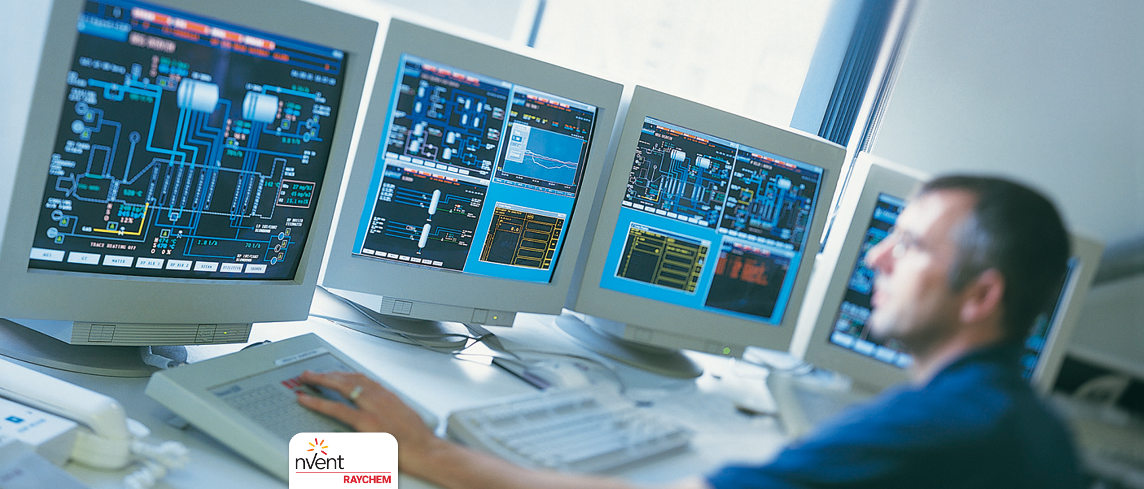
Présentation - Contexte

Slide 5
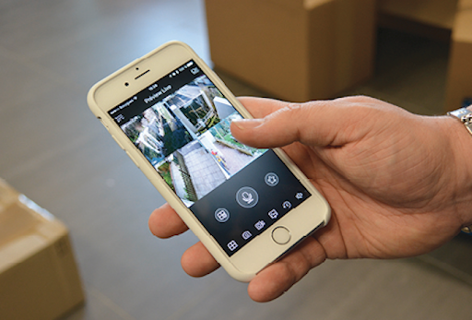
Présentation - Objectifs

Slide 6
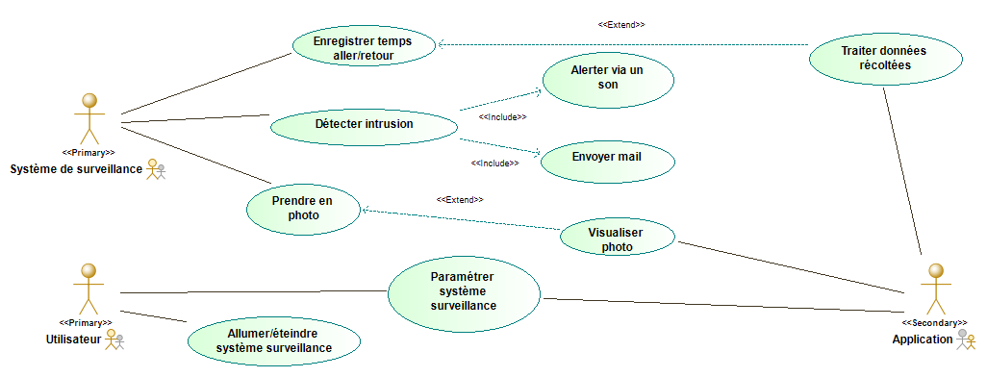
Fonctionnement - Diagramme de cas d’utilisation

Slide 7
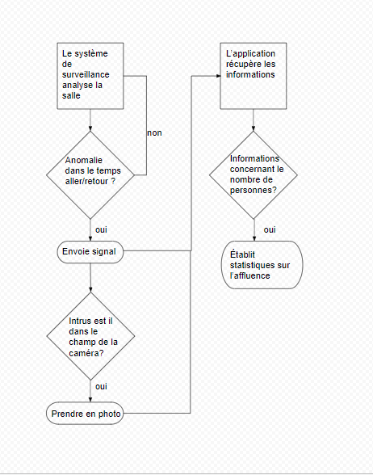
Fonctionnement - Diagramme d’activité

Slide 8
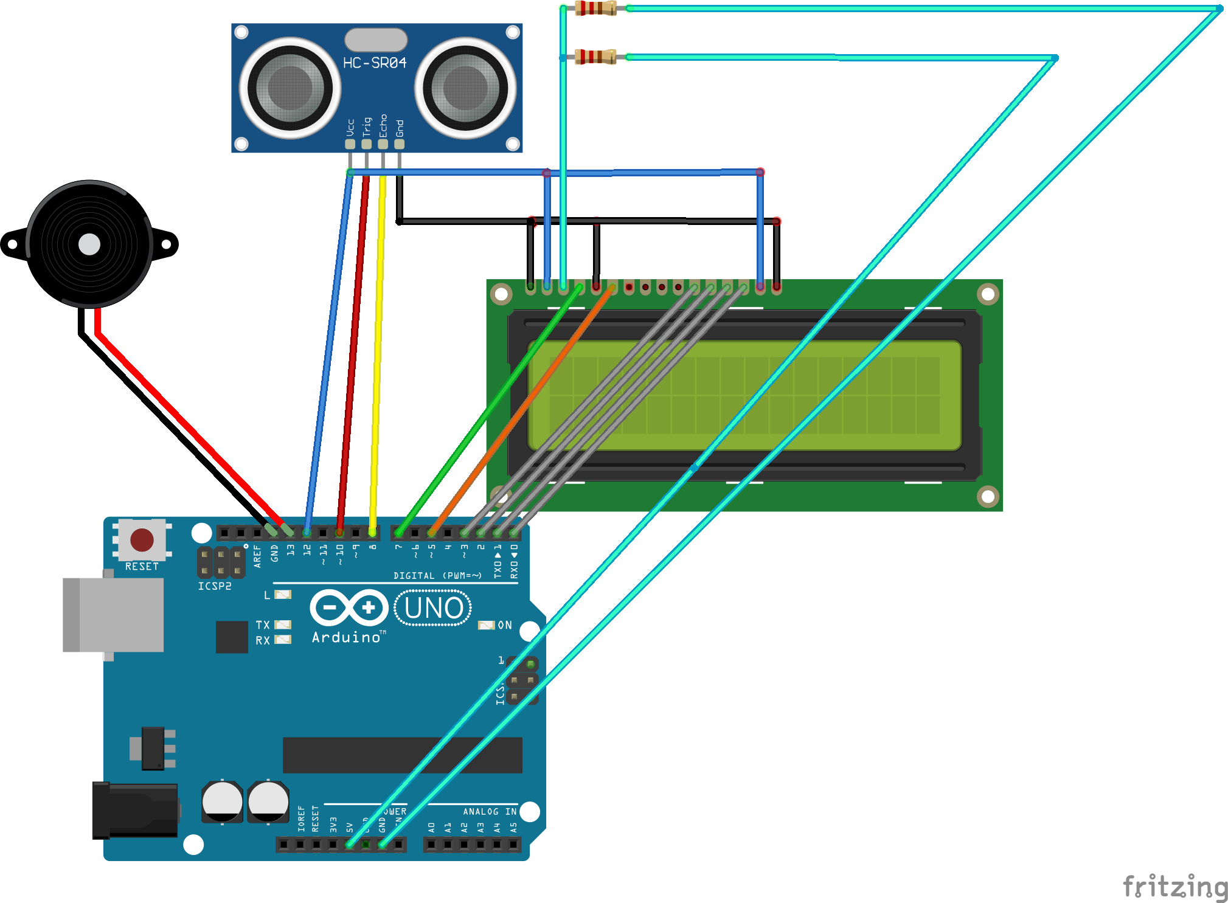
Fonctionnement - Fritzing

Slide 9
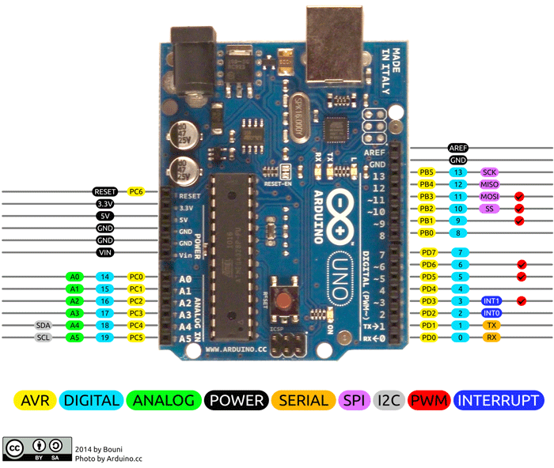
Réalisation - Matériaux
Carte Arduino, c’est la carte à microcontrôleur possèdent un entrée USB.
Écran LCD, qui servira d’affichage sur le dispositif
Clavier à membrane, permettant une interaction directe avec le dispositif
Capteur à ultrason, utilisée pour le contrôle d’une zone et la détection de mouvement
Buzzer, haut parleur miniature pour émettre une alarme
Caméra, permettant la capture de l’intrusion, on prévoit de réadapter une PS3 Eye caméra pour cette effet

